Slide 1

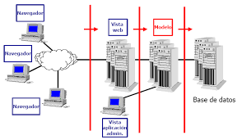
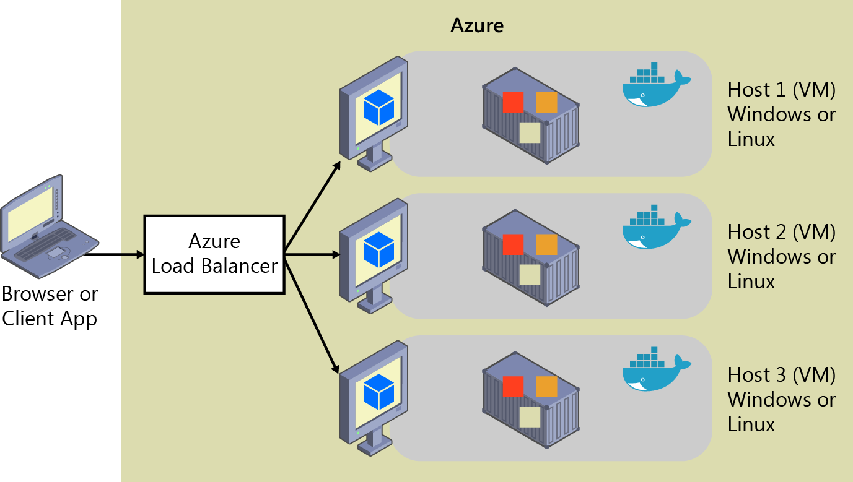
Como seleccionar un servidor para alojar una aplicación por capas

Slide 2

¿Para que necesito el servidor ?

Slide 3


De acuerdo a su arquitectura, ¿Cuántos servidores usar?

Slide 4
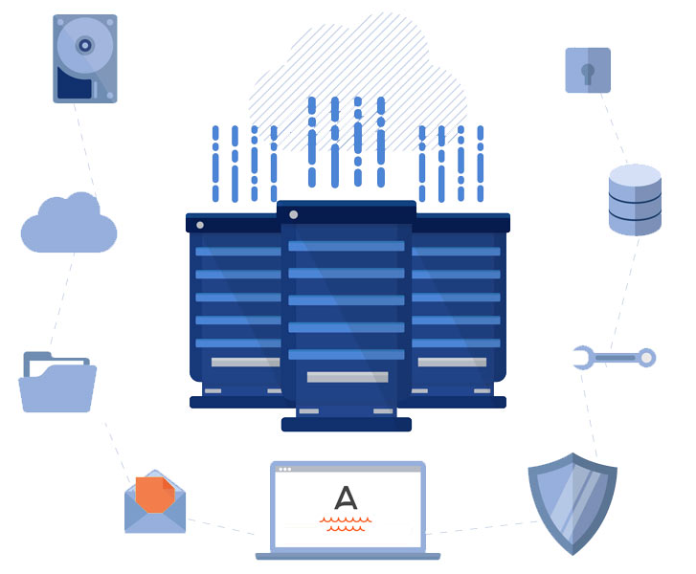
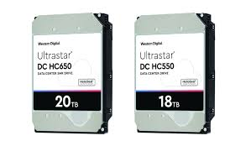
Características del servidor
CANTIDAD
VELOCIDAD

Slide 5


TIPOS DE SERVIDOR

Slide 6

SERVIDORES EN LA NUBE POR CAPAS

Slide 7
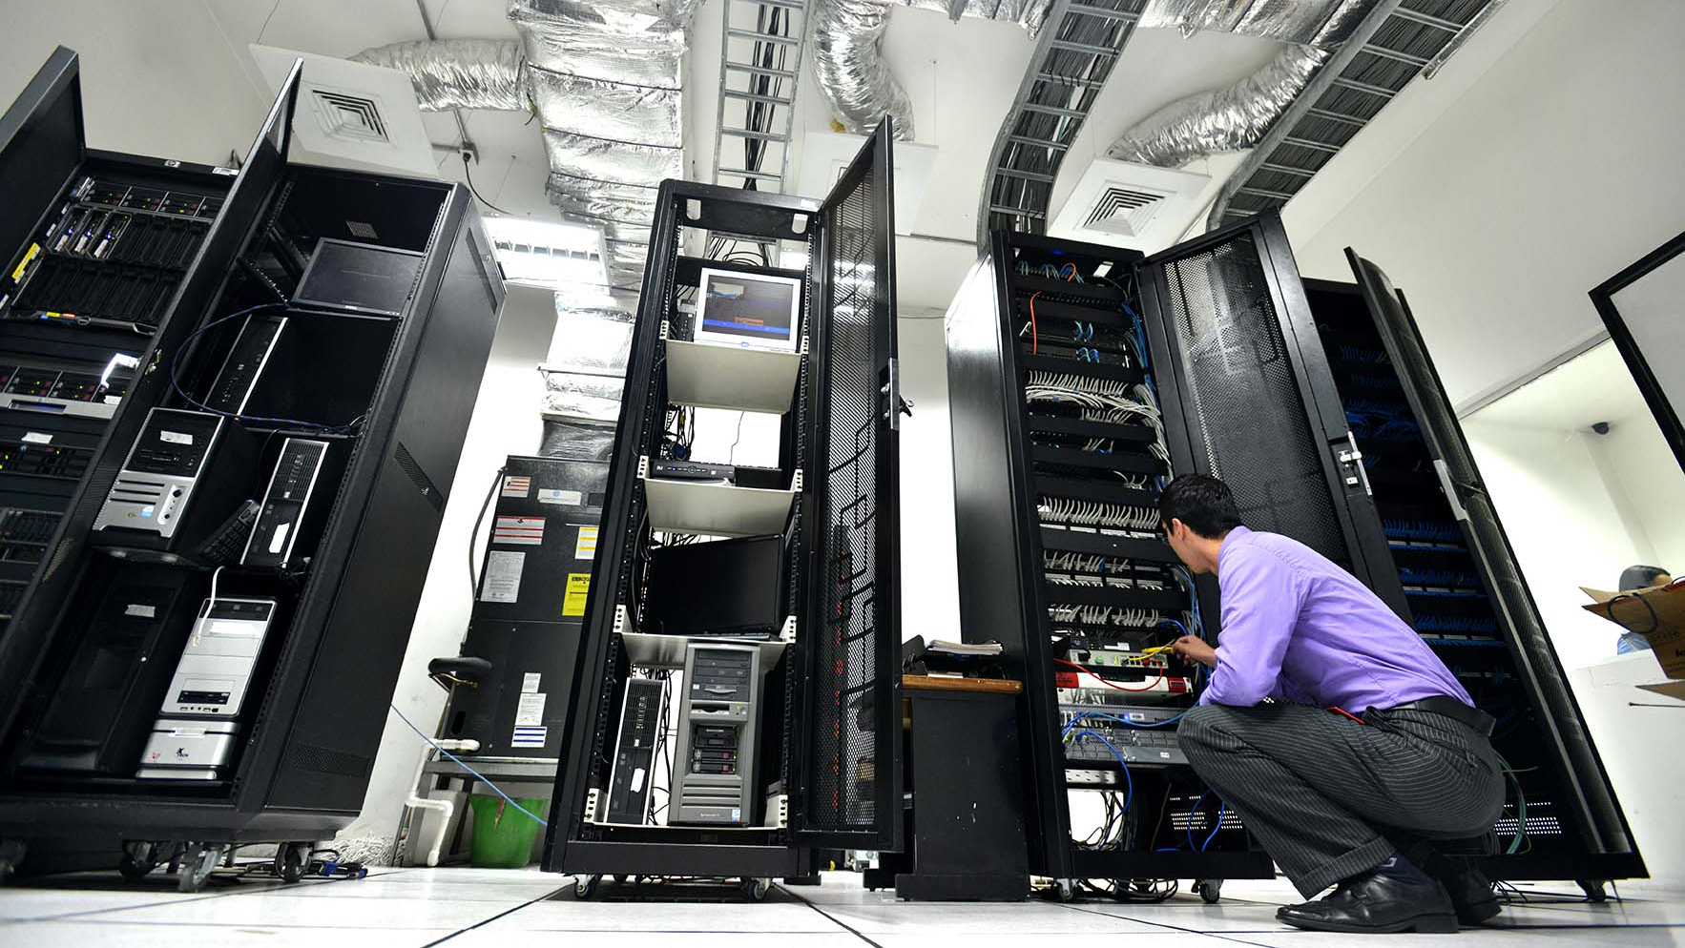
SERVIDOR LOCAL MONOLITICO

